Slide 1
Рента: понятие, виды, особенности формирования.
Цена земли.
Тема 8 Земельная рента и доход предпринимателя

Slide 2
Земля- все виды природных ресурсов, которые применяются в производственном процессе: участки земли, на которых располагаются производственные здания, пахотная земля, леса,
воды, месторождения полезных ископаемых.
ЗЕМЛЯ КАК СРЕДСТВО ПРОИЗВОДСТВА
Общественная востребованность земли в качестве
природного ресурса определяется ее функционированием
как средства производства.
Земля – непременное условие производства:
-это территориальная основа. Без земельного участка невозможно построить здания и сооружения, организовать производство материальных Благ.
-без земли невозможно ведение сельского хозяйства,транспорта, промышленности…

Slide 3
Особенности земли, как фактора производства
Абсолютно неэластичное предложение земли, предложение земли из-за её объективной ограниченности может быть только фиксированным, иными словами, нельзя никаким образом увеличить размеры земельного участка по площади в рамках существующей земельной суши
Земля - одновременно является средством и предметом труда. к примеру, когда водные ресурсы применяются в производстве электроэнергии, а лесные для производства мебели или в сфере строительства. При этом с другой стороны данный фактор производства используется как предмет приложения трудовых усилий, к примеру, для выращивания зерновых культур.
Земля имеет неограниченный срок службы по своему назначению.
Земля как фактор производства не представляет собой результат труда, из чего следует, что не имеет фиксированные затраты на её производство
Для земли, как для фактора производства характерна объективная иммобильность, иными словами невозможно перемещение данного фактора производства в физическом смысле.

Slide 4
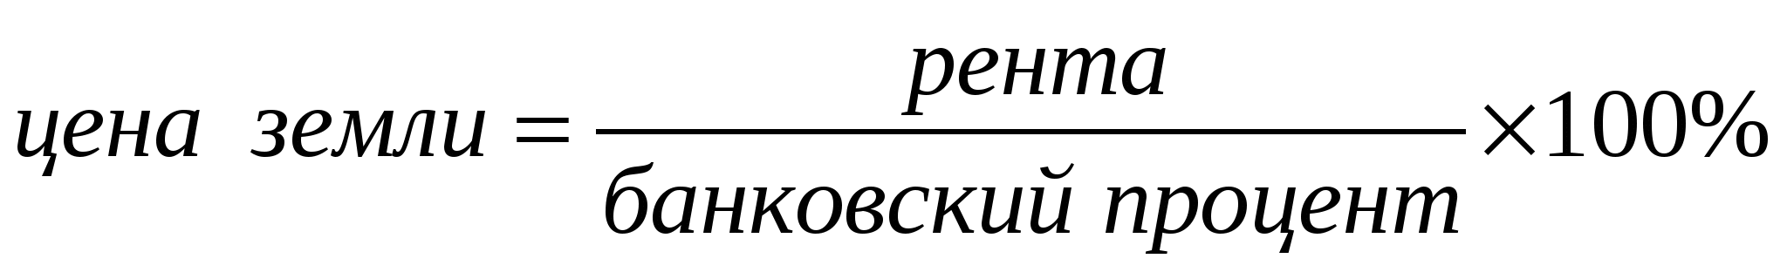
Цена земли – это стоимость, отражающая ценность земельного участка, обладающего определенным качеством и географическим расположением, в которой учитывается потенциальный денежный доход за определенный срок окупаемости.

Slide 5
Аренда земли - это вид землепользования, при котором собственник передает свой участок на определенный срок другому лицу (арендатору) для ведения хозяйства.
В арендном договоре предусматривается плата собственнику - арендная плата. Рентные отношения складываются между собственниками земли и арендатором по распределению дохода. Одна его часть - в виде обычной прибыли - присваивается предпринимателем, а другая передается земельному собственнику.
Рента - это излишек (сверхприбыль) над обычной средней прибылью предпринимателя-арендатора.
Арендная плата за землю, как правило, бывает больше ренты, она учитывает, кроме того, процент на капитал, вложенный в имущество землевладельцами. Это могут быть жилые и хозяйственные постройки, ирригационные сооружения, средства связи и т.д.
Величина арендной платы - это продукт конкурентных торгов двух сторон: земельного собственника и арендатора

Slide 6
Рента - это регулярно получаемый доход с капитала, имущества или земли, не требующий предпринимательской деятельности.
Рента ( лат. reddita – уплаченное) – определенная сумма выплаченная за пользование землей. Земельная
рента составляет доход того , кто владеет землей

Slide 7
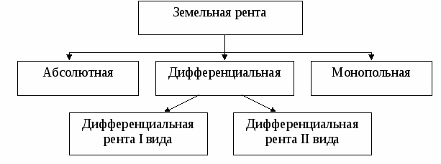
Формы земельной ренты

Slide 8
Абсолютная (чистая) рента – её получают все собственники земли, независимо от её качества. Это та часть дохода предпринимателя – землепользователя, которую он отдаёт в виде арендной платы собственнику земли.
Монопольная земельная рента –– это устойчивая добавочная прибыль, образующаяся на некоторых нетипичных землях и присваиваемая земельным собственником.
Это происходит с продуктом, который производится в очень ограниченном количестве.
Это происходит потому, что земель, на которых он может быть произведен, имеется очень мало.
Например, есть редкие сорта винограда, из которых получают особого рода вина, цитрусовые, чай и др.
В образовании монопольной ренты качество земли действует лишь таким образом, что оно лимитирует количество производимых продуктов особого рода и тем самым способствует поднятию цен на них выше стоимости. Источник монопольной ренты находится вне сельского хозяйства: она получается за счет вновь созданной стоимости в других отраслях макроэкономики, через механизм перераспределения национального дохода.

Slide 9
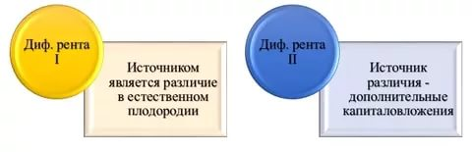
Дифференциальная рента –это устойчивая добавочная прибыль, представляющая экономическую реализацию монополии на землю как на объект хозяйства и количественно равная разности между общественной стоимостью продуктов земледелия и их индивидуальной стоимостью с лучших земель
Дифференциальная рента бывает:

Slide 10
1. Дифференциальная рента 1 по плодородию. Различные земельные участки значительно отличаются по производительности. При равных затратах труда и капитала выход продукции с единицы земельной площади будет неодинаков. Разница в продуктивности земель происходит главным образом из-за различий в плодородности почвы и таких климатических факторов, как осадки и температура. Различаются лучшие (I), средние (II) и худшие (III) участки земли.
2. Дифференциальная рента 2 по местоположению. Точно также сверхприбыль возникает и из-за различий в расположении земель. Одни земельные участки стратегически выгодно расположены по отношению к рынкам сбыта, к транспортным средствам, к наличию рабочей силы и потребителям продукции. Другие отдалены от всего этого, поэтому себестоимость продукции у них будет выше. Рыночная, общественная цена (опять-таки в силу ограниченности лучших земель) будет включать в себя затраты по доставке продукции к потребителю с отдаленных участков, вследствие чего выгодно расположенные участки будут обеспечивать дополнительную прибыль.

Slide 11
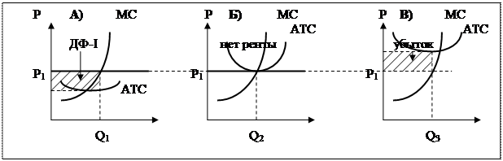
Показывает образование дифференциальной ренты. На лучшем по плодородию участке (А) будет получена дифференциальная рента (заштрихованный прямоугольник); на среднем по плодородию участке (Б) производственные издержки будут лишь компенсированы, не извлекая дохода в виде ренты; на худшем (В) образуется убыток.

Slide 12
Поскольку предложение земли неэластично, то цены на землю определяются уровнем спроса на отдельные участки.
Цена на землю связана с земельной рентой – ценой услуг земли.
Именно поэтому цена земли представляет собой дисконтированную стоимость будущей земельной ренты. Чем выше рента от услуг участка земли, тем выше цена земли.

